Slide 1
第7章 数据库技术（二）

Slide 2
本节内容
PHP编程执行数据库操作
连接到MySQL
选择数据库
执行SQL语句
关闭到MySQL的连接
数据库安全

Slide 3
重点难点
PHP编程执行数据库操作
连接到MySQL
选择数据库
执行SQL语句
关闭到MySQL的连接
Notes:
从文本留言板引入主题

Slide 4
本节内容
PHP编程执行数据库操作
连接到MySQL
选择数据库
执行SQL语句
关闭到MySQL的连接
数据库安全

Slide 5
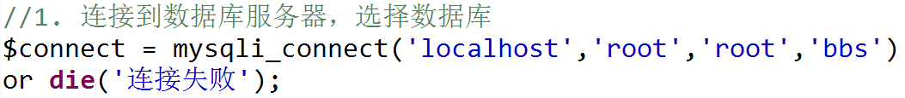
连接到MySQL
mysqli_connect(server , userName , password,dbName)
说明：函数执行成功返回到MySQLi的连接，失败则返回false

Slide 6

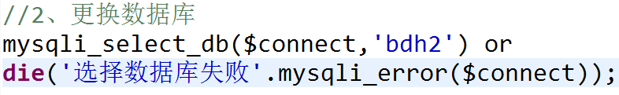
选择数据库
mysqli_select_db(connection,dbname)
说明：如果成功返回 TRUE，失败则返回 FALSE。
C7_1.php

Slide 7
执行SQL语句
mysqli_query(connection,query);
说明1：
执行失败则返回false；
对数据的添加、删除、修改操作，执行成功返回true
c7_1.php

Slide 8
数据的添加、修改、删除操作
一些辅助函数
mysqli_affected_rows($link)：取得前一次MySQL修改/删除操作影响的记录行数
mysqli_insert_id($link)： 取得上一步insert操作产生的ID
提示：使用函数 mysqli_error()可以显示详细的出错信息

Slide 9
执行SQL语句
mysqli_query(connection,query);
失败时返回false
对数据的查询操作， SELECT、SHOW、DESCRIBE 或 EXPLAIN 查询返回mysqli_result 对象
操作返回结果为结果集数据步骤
调用函数mysqli_query()取得结果集
获取结果集中的数据
mysqli_fetch_assoc()
mysqli_fetch_row()
mysqli_fetch_array()

Slide 10
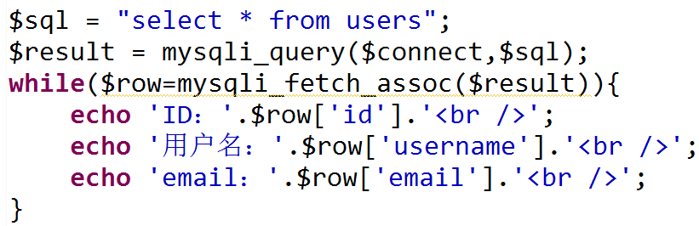
数据的查询操作—获取结果集中的数据
mysqli_fetch_assoc($result)
从结果集中取得一行作为关联数组返回。如果没有更多的行则返回false。
可以使用循环语句，依次取出所有的行。
c7_2.php
Notes:
引导学生，以提问的方式，结合例子给学生画一画

Slide 11
数据的查询操作—获取结果集中的数据
mysqli_fetch_row($result)
Mysqli_fetch_array($result)
Notes:
引导学生，以提问的方式，结合例子给学生画一画

Slide 12
释放结果内存
mysqli_free_result(result);
返回值：成功返回true，失败返回false

Slide 13
关闭到MySQL的连接
mysqli_close (connection)
说明：关闭指定的连接标识所关联的到 MySQL 服务器的连接

Slide 14
PHP操作MySQL步骤—总结
连接到MySQL
更换数据库：mysqli_select_db();
执行查询,获得查询的结果集
$result=mysqli_query($conn,$sql);
取得结果集中的数据
$row=mysqli_fetch_row($result);
$row=mysqli_fetch_array($result);
$row=mysqli_fetch_assoc($result);
释放结果集内存
关闭到MySQL的连接
$row[0]
$row[0]
$row[‘uid’]
$row[‘uid’]
Notes:
这三个函数的区别？

Slide 15
取结果集中数据—小结
常用函数
mysqli_fetch_assoc()、mysqli_fetch_row()、mysqli_fetch_array()
共同点
参数都是上一步执行sql语句的资源标识符
每执行一次，从结果集中取得一行作为数组
区别
mysqli_fetch_array()从结果集中取得一行作为关联数组，或数字数组，或二者兼有
mysqli_fetch_row()从结果集中取得一行作为索引数组
mysqli_fetch_assoc()从结果集中取得一行作为关联数组

Slide 16
BBS中实现用户注册登录
使用刚创建的BBS数据库
注册功能
实现登录
注册处理页面：
1.连接数据库
2.插入注册数据
3.验证数据是否成功插入
注册表单页面
注册成功提醒页面
登录成功提醒
登录验证页面：
1.连接数据库
2.查询用户数据
3.验证登录数据，正确则存储session
登录表单页面
登录失败提醒

Slide 17
本节内容
PHP编程执行数据库操作
连接到MySQL
选择数据库
执行SQL语句
关闭到MySQL的连接
数据库安全

Slide 18
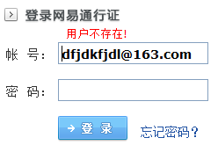
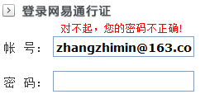

SQL安全—防止攻击
网站投入使用后，不要在页面显示过于详细的报错信息
用户输入错误的提示不要太具体，以防止穷举攻击
sql的详细出错消息会暴露服务器以及数据库的太多信息。如mysqli_error()
要插入数据库的内容必须进行验证（永远不要相信用户提交的数据）
Notes:
用户输入错误的提示不要太具体，防止穷举攻击
例如：登录错误的提示最好用“您输入的用户名或密码错误”而不必明确的指出是用户名不存在还是密码出错。防止穷举攻击最有效的方式限制同一IP地址不正确登录次数。

Slide 19

SQL安全—加密
一些敏感信息（如密码等），不适合直接存储在数据库中，必须对其进行加密后再存储。
加密函数：md5(str)
对参数字符串进行加密，返回32位16进制数
加密后不可逆转
例子
900150983cd24fb0d6963f7d28e17f72

Slide 20
本章内容回顾
PHP编程执行数据库操作
连接到MySQL
选择数据库
执行SQL语句
关闭到MySQL的连接
数据库安全
防止用户攻击
加密

